Slide 1

Commissione Bilancio, Tesoro e Programmazione Economica
Commissione Politiche dell’Unione europea
Audizione sul Meccanismo Europeo di Stabilità (MES)
e sulle sue prospettive di riforma
Marcello Minenna
9 dicembre 2019

Slide 2
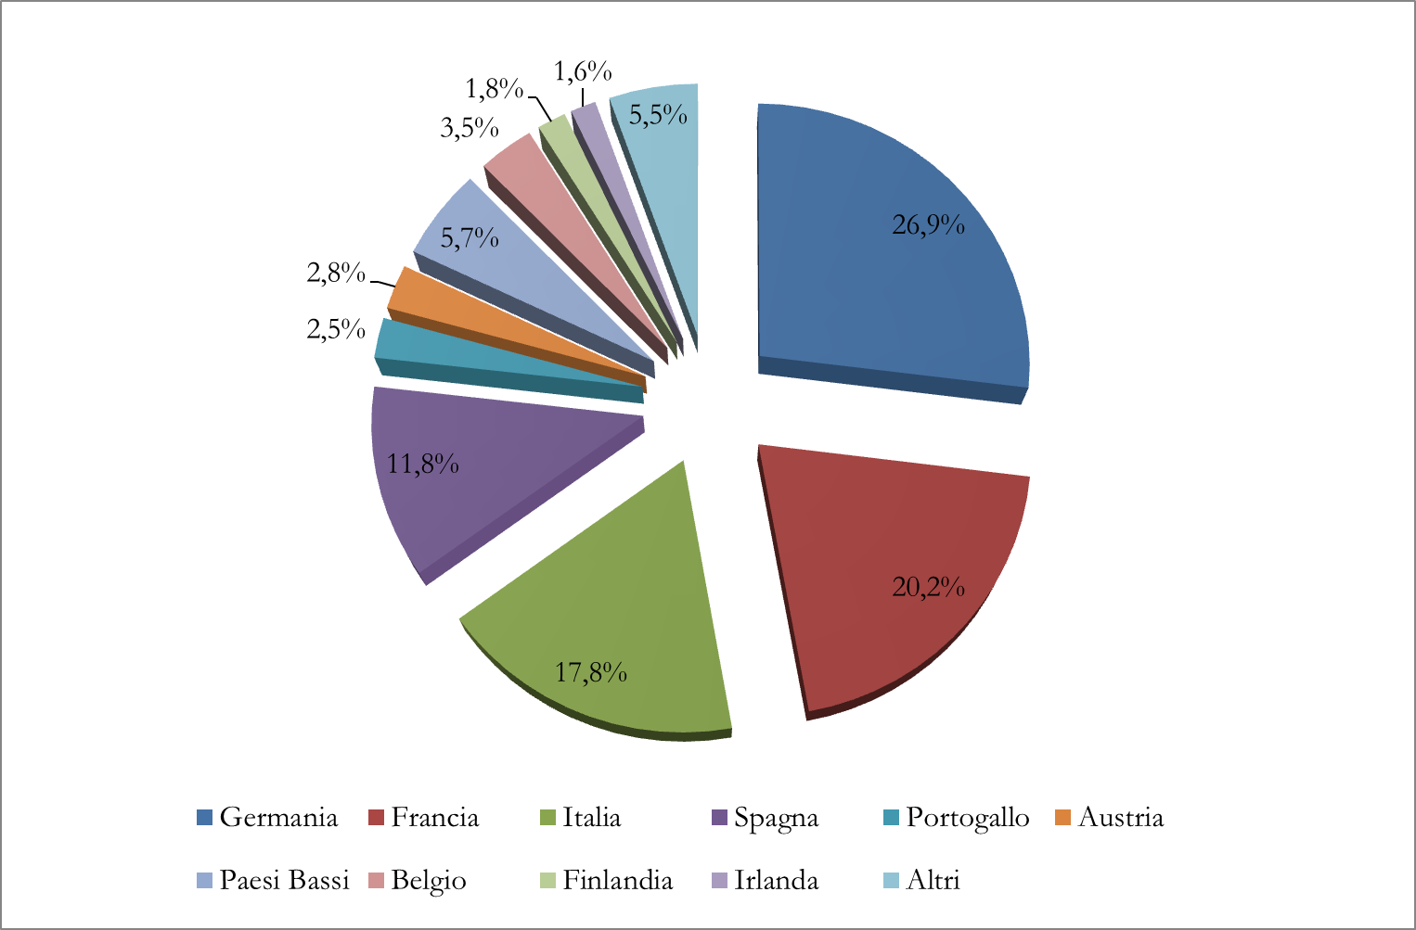
MES: assetto attuale
Quote di partecipazione al capitale del MES
Lo schema di sottoscrizione del capitale è proporzionale al contributo di ogni singolo paese al PIL e alla popolazione della Comunità europea

Slide 3
MES: assetto attuale
Configurazione del capitale su 2 livelli

Slide 4
MES: gli interventi del passato

Slide 5
MES: la proposta di riforma nella bozza del giugno 2019
Principali novità:
1. creazione di un common backstop al Fondo Unico di Risoluzione (SRF)
2. rafforzare l’efficacia degli strumenti di assistenza finanziaria del MES ai membri con solidi fondamentali macroeconomici, che potrebbero essere colpiti da uno shock avverso al di fuori del loro controllo
3. passaggio alle single-limb CACs
4. stabilire una cooperazione tra MES e Commissione EU

Slide 6
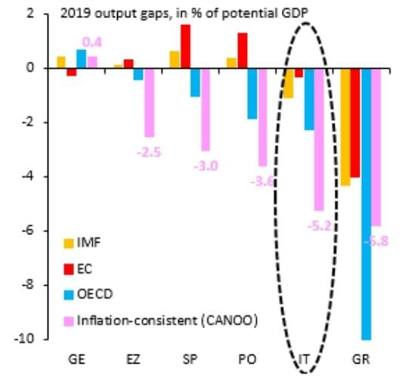
MES: la proposta di riforma nella bozza del giugno 2019
Rafforzamento efficacia degli strumenti di assistenza finanziaria del MES:
  saldo strutturale ≥ minimo benchmark country-specific
  NB: il valore del saldo strutturale dipende dalla stima dell’ OUTPUT GAP
6

Slide 7
MES: la proposta di riforma nella bozza del giugno 2019
Passaggio alle single-limb CACs
Modifiche su materie riservate: più serie di titoli
 | Trattato del 2012 (CACs two-limb) |  | Nuova bozza del Trattato - Giugno 2019 (CACs single-limb)
 | Assemblee | Risoluzioni scritte | Assemblee | Risoluzioni scritte
Quorum | il 66 2/3% dell’ammontare nominale in circolazione di tutte le serie di titoli coinvolti nella modifica | – | –
Soglie di approvazione delle modifiche | il 75% dell’ammontare nominale in circolazione e rappresentato di tutte le serie di titoli coinvolte e il 66 2/3% dell’ammontare nominale in circolazione e rappresentato di ciascuna serie di titoli coinvolta | il 66 2/3% dell’ammontare nominale in circolazione di tutte le serie di titoli coinvolti e il 50% dell’ammontare nominale in circolazione di ciascuna serie di titoli coinvolta | il 66 2/3% dell’ammontare nominale in circolazione di tutte le serie di titoli coinvolte

Slide 8
MES: la proposta alternativa di Dosi, Minenna, Roventini e Violi
FASE 1 – durata 10 anni
graduale transizione verso un debito pubblico dell’Eurozona a rischi condivisi
Mutualizzazione dei rischi sovrani

Slide 9










FASE 1 – durata 10 anni - verso un debito pubblico a rischi condivisi
premio assicurativo a prezzo di mercato
contro il rischio sovrano in eccesso rispetto
alla media Eurozona
MES
Governi dei paesi membri
titoli di Stato da rifinanziare
finanziamento
Obbligazionisti

Slide 10
FASE 1 – durata 10 anni - verso un debito pubblico a rischi condivisi
se si verifica un evento idoneo ad attivare l’intervento del MES:
MES
(con la copertura finanziaria della BCE)
Governi dei paesi membri
Valore di recupero
Perdita
Obbligazionisti

Slide 11



FASE 1 – durata 10 anni - verso un debito pubblico a rischi condivisi
gli operatori di mercato aggiornano le loro aspettative:
riprendono a scommettere sulla convergenza delle curve dei tassi di interesse dei paesi dell'area euro
vendita di obbligazioni emesse da governi dei paesi core
acquisto di obbligazioni emesse dai governi dei paesi periferici
BUND
OAT
BTP
BONOS

Slide 12
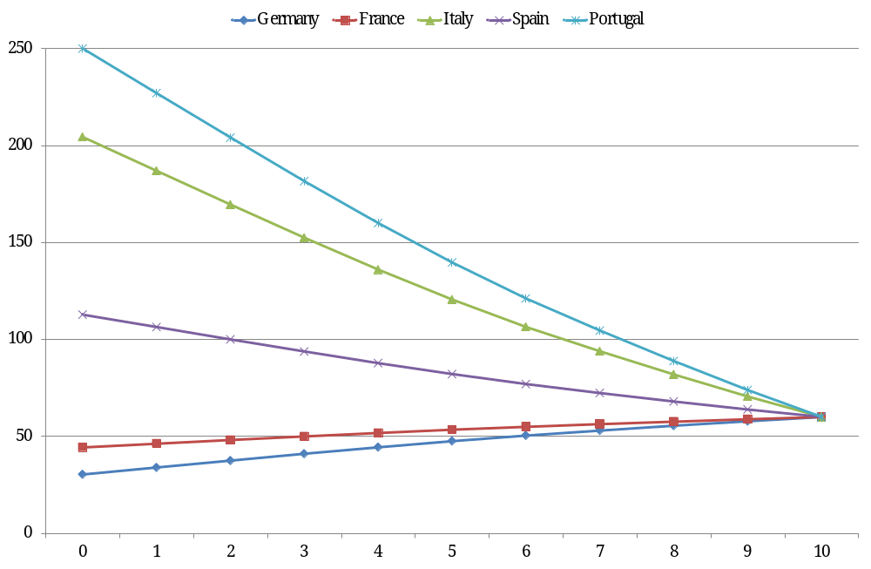
FASE 1 – durata 10 anni - verso un debito pubblico a rischi condivisi
Andamento stimato del CDS sovrano a 10 anni
Germania
Francia
Italia
Spagna
Portogallo
punti base
anni

Slide 13
FASE 1 – durata 10 anni - verso un debito pubblico a rischi condivisi
MES
BTP
BUND
OAT
BONOS
Verso un vero safe asset dell’Eurozona

Slide 14
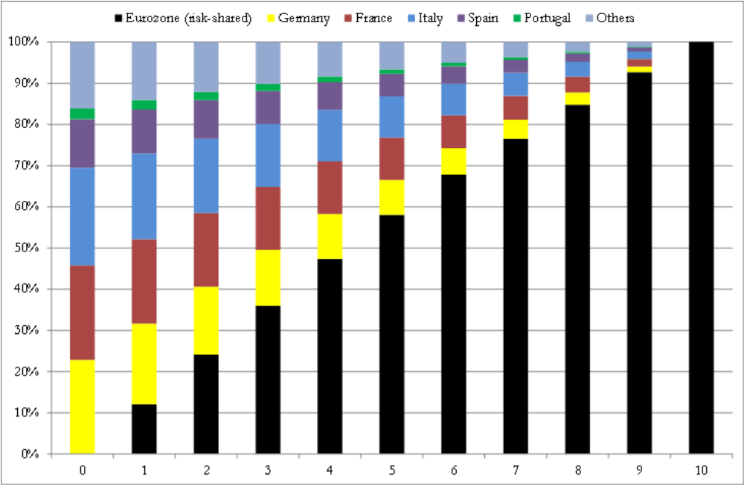
FASE 1 – durata 10 anni - verso un debito pubblico a rischi condivisi
transizione verso un debito pubblico dell’Eurozona a rischi condivisi
Eurozona (rischi condivisi)
Germania
Francia
Italia
Spagna
Portogallo
Altri
anni

Slide 15
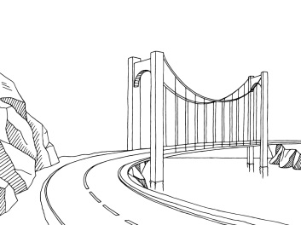

MES: la proposta alternativa di Dosi, Minenna, Roventini e Violi
sfruttare la leva finanziaria per stimolare gli investimenti
Investimenti sotto la governance e la supervisione delle istituzioni dell’UE
MES
Finanziamenti
Possessori dei titoli emessi dal MES

Slide 16
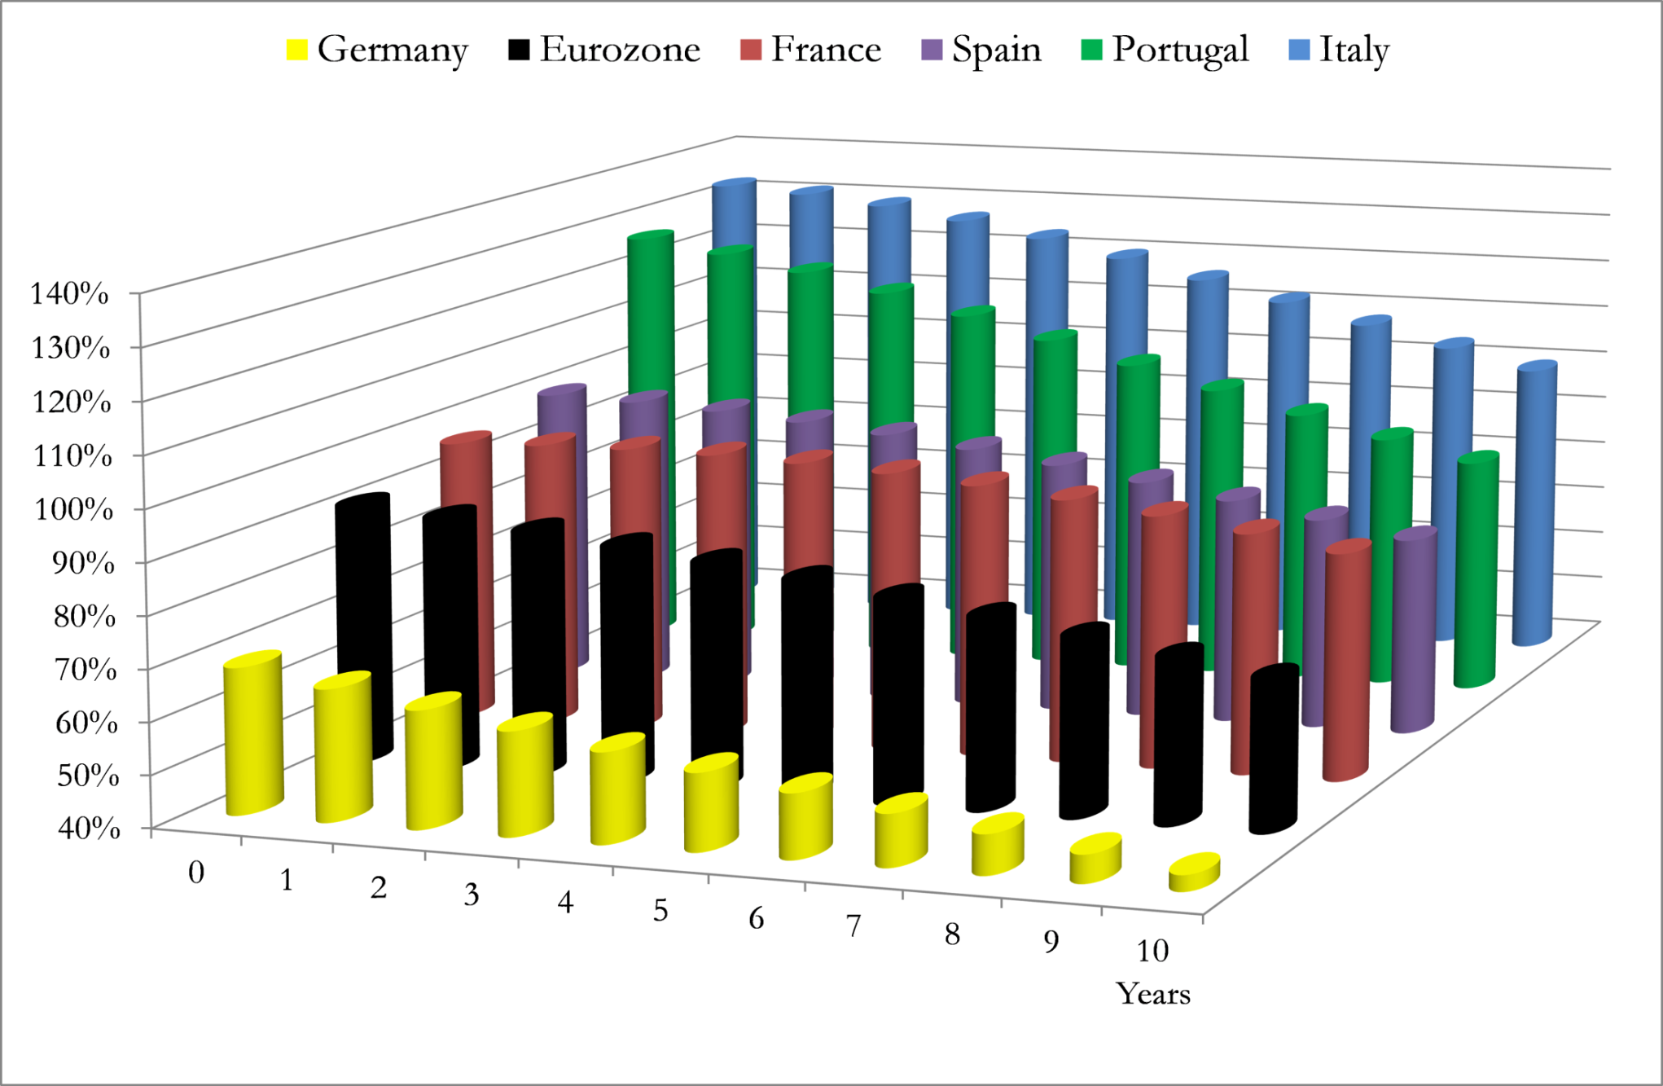
FASE 1 – durata 10 anni - verso un debito pubblico a rischi condivisi
Evoluzione stimata del rapporto debito / PIL teorico
Germania
Eurozona
Francia
Spagna
Portogallo
Italia
Anni

Slide 17



MES: la proposta alternativa di Dosi, Minenna, Roventini e Violi
FASE 2 – durata 10 anni
graduale transizione verso un unico debito pubblico dell’Eurozona
ogni anno il MES emette Eurobond per esigenze di roll over del debito garantito degli Stati membri
BTP
BUND
OAT
BONOS
Eurobond
Mutualizzazione dei debiti sovrani

Slide 18
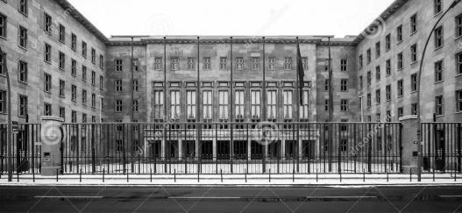
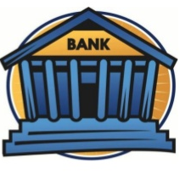

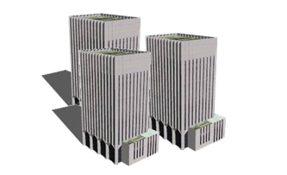

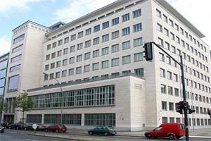

Creare un’agenzia del debito à la tedesca per dare stabilità in sede d’asta
Ministero delle Finanze
tedesco
Specialisti
Emissione
Bund
Bund allocati
sul primario
Agenzia del debito
(Finanzagentur)
Bund congelati
presso la Bundesbank
(retention amount)*
Bundesbank
*Tecnicamente si parla di ‘porzione trattenuta per operazioni sul mercato secondario’

Slide 19
Creare un’agenzia del debito à la tedesca per dare stabilità in sede d’asta
Quota % Debito Pubblico di nuova emissione (Agenzia del debito)

Slide 20
Creare un’agenzia del debito à la tedesca per dare stabilità in sede d’asta
Debito Pubblico di nuova emissione
Quota % Debito Pubblico (Agenzia del debito)
Quota Debito Pubblico
(Agenzia del debito)

Slide 21
Commissione Bilancio, Tesoro e Programmazione Eocnomica
Commissione Politiche della Commissione Europea
Audizione sul Meccanismo Europeo di Stabilità (MES)
e sulle sue prospettive di riforma
Marcello Minenna
9 dicembre 2019

